Slide 1
Python DataScience Term Project 최종발표
팀명: P2P
201624433 김성목
201810706 김명수
202024175 황원제
발표일: 2023.12.07

Slide 2

Contents
프로그램 구조
프로젝트 주요 특징
UML Diagram
파일별 개발정보
Demo& Appendix

Slide 3
프로그램 구조
NemoApp
Home Widget
Draw Widget
Solve Widget
Component
Component
Component
Component
Component
Component
Component
Component
Component

Slide 4
프로그램 구조
NemoApp
Draw Widget
Home Widget
Draw Widget
Solve Widget
Component
Component
Component
Component
Component
Component
Component
Component
Component
Component
Component
Component
Interaction
User

Slide 5
프로그램 구조
Call method()
Event
Loop
Action
Update state
Widget
User
Render UI
Event loop는 QT라이브러리의 메서드를 통해 생성

Slide 6
프로젝트 주요특징
핵심기능을 외부에 의존하지 않고 직접 구현함.
수업시간에 배운 오픈소스 라이브러리 적극 활용.
오픈소스 라이브러리에 없는 추가적인 기능들을 개발함.

Slide 7
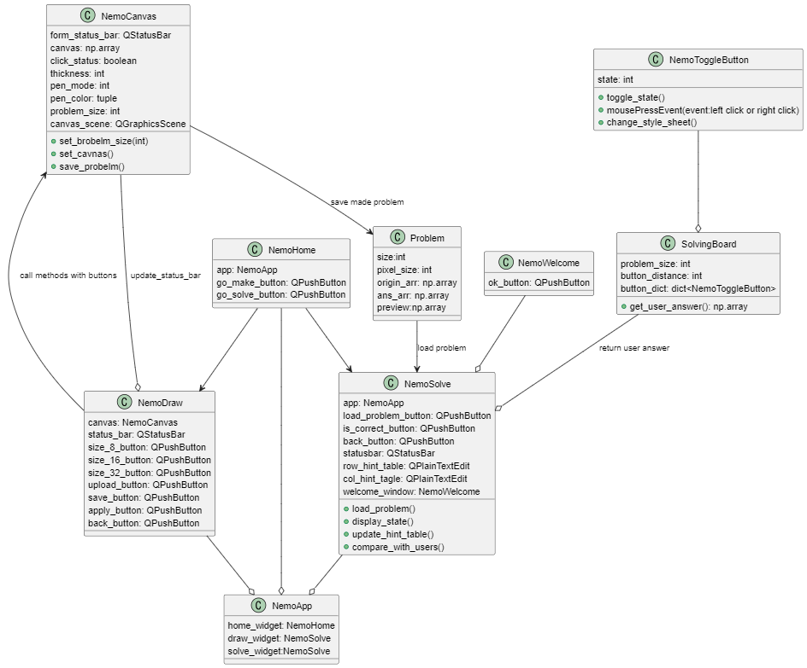
UML Diagram
Class Diagram

Slide 8
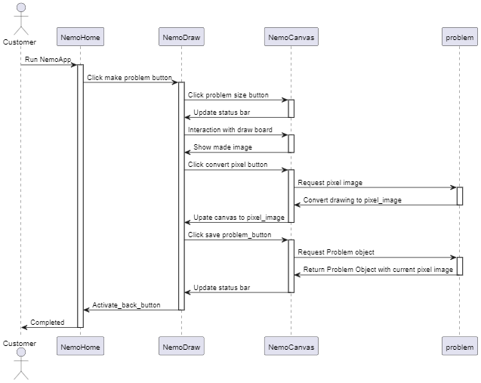
UML Diagram
Sequence Diagram
문제 만들때
문제 풀때

Slide 9
파일별 개발 정보
Sequence Diagram
파일명 | 작성자 | 개발형태
NemoCanvas.py | 김명수 | 혼합
NemoSolvingBoard.py | 김명수 | 혼합
NemoToggleButton.py | 김명수 | 혼합
NemoWelcome.py | 황원제 | 혼합
Problem.py | 김명수 | 혼합
utils.py | 황원제 | 혼합
NemoDraw.py | 김성목 | 혼합
NemoHome.py | 김성목 | 혼합
NemoSolve.py | 황원제 | 혼합
NemoApp.py | 김명수 | 혼합

Slide 10
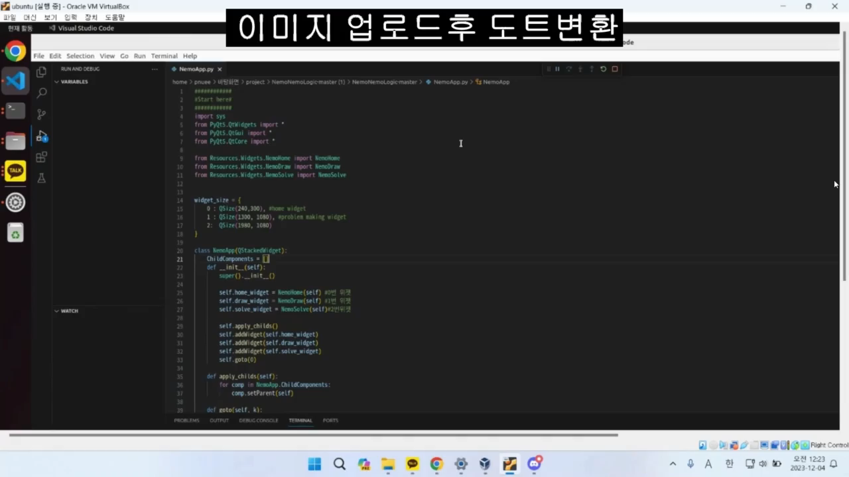
Demo

Slide 11
Appendix
Github Repo URL: https://github.com/myungsu7929/NemoNemoLogic

Slide 12
감사합니다

